Slide 1
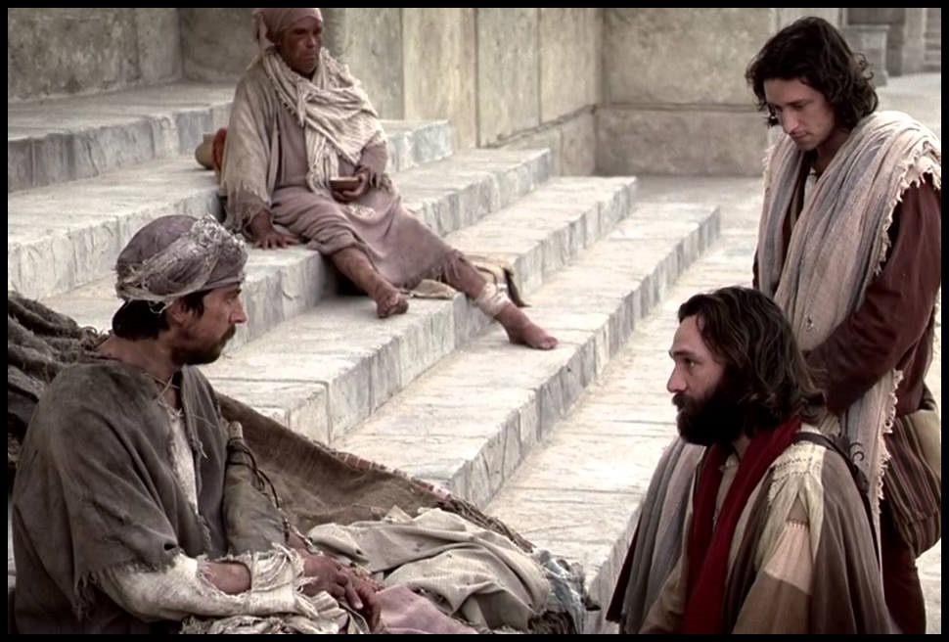
Por que ainda devemos ir à igreja

Slide 2
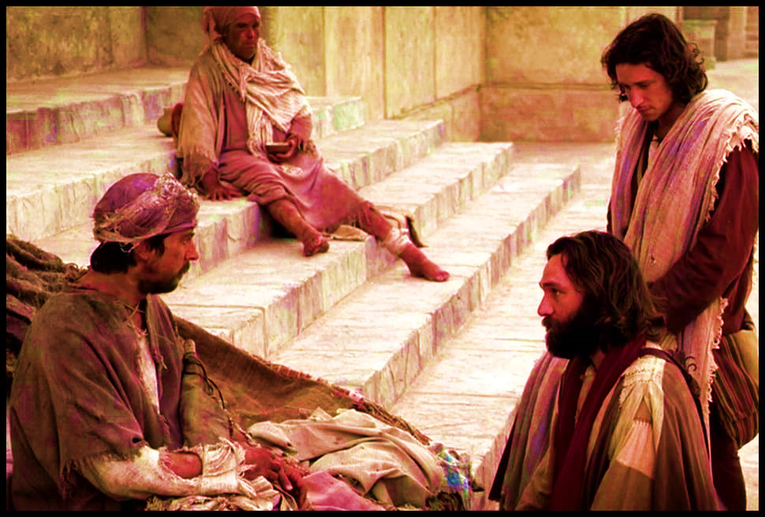
Texto
Atos 3:1-9
(1) E Pedro e João subiam juntos ao templo à hora da oração, a nona.
(2) E era trazido um homem que desde o ventre de sua mãe era coxo, o qual todos os dias punham à porta do templo, chamada Formosa, para pedir esmola aos que entravam.
(3) O qual, vendo a Pedro e a João que iam entrando no templo, pediu que lhe dessem uma esmola.
(4) E Pedro, com João, fitando os olhos nele, disse: Olha para nós.
(5) E olhou para eles, esperando receber deles alguma coisa.
(6) E disse Pedro: Não tenho prata nem ouro; mas o que tenho isso te dou. Em nome de Jesus Cristo, o Nazareno, levanta-te e anda.
(7) E, tomando-o pela mão direita, o levantou, e logo os seus pés e artelhos se firmaram.
(8) E, saltando ele, pôs-se em pé, e andou, e entrou com eles no templo, andando, e saltando, e louvando a Deus.
(9) E todo o povo o viu andar e louvar a Deus;

Slide 3
introdução
É verdade que, algumas vezes, ir à Igreja pode não ser a mais agradável das experiências. Muitas coisas podem não nos agradar. Desde as músicas ou certo estilo de celebração para quem está em um primeiro contato, até certas desconfianças, conhecimento das imperfeições e certas desavenças experimentadas por quem já está um pouco mais comprometido. Mas quais dessas razões seriam suficientes para deixar de ir à Igreja?
Aprenda neste estudo por que ainda precisamos ir à igreja

Slide 4
Por que ainda devemos ir a igreja?
1 Coríntios 12:12
Porque, assim como o corpo é um, e tem muitos membros, e todos os membros, sendo muitos, são um só corpo, assim é Cristo também.
1 Coríntios 12:22-23
(22) Antes, os membros do corpo que parecem ser os mais fracos são necessários;
(23) E os que reputamos serem menos honrosos no corpo, a esses honramos muito mais; e aos que em nós são menos decorosos damos muito mais honra.
1. Porque a Igreja é o Corpo de Cristo.
Nenhum membro de um corpo pode subsistir sozinho, sem o resto do corpo. (1 Co. 12.12,21-22)

Slide 5
Por que ainda devemos ir a igreja?
Hebreus 10:23-25
(23) Retenhamos firmes a confissão da nossa esperança; porque fiel é o que prometeu.
(24) E consideremo-nos uns aos outros, para nos estimularmos ao amor e ás boas obras,
(25) Não deixando a nossa congregação, como é costume de alguns, antes admoestando-nos uns aos outros; e tanto mais, quanto vedes que se vai aproximando aquele dia.
2. Porque precisamos estar em comunhão uns com outros
(Col. 3.15-16)

Slide 6
Por que ainda devemos ir a igreja?
3. Porque a convivência com pessoas imperfeitas e que nos fazem perfeitos (Col. 3.13; Ef. 4.1)

Slide 7
Colossenses 3:13
Suportando-vos uns aos outros, e perdoando-vos uns aos outros, se alguém tiver queixa contra outro; assim como Cristo vos perdoou, assim fazei vós também.
Efésios 4:1-7
(1) Rogo-vos, pois, eu, o preso do Senhor, que andeis como é digno da vocação com que fostes chamados,
(2) Com toda a humildade e mansidão, com longanimidade, suportando-vos uns aos outros em amor,
(3) Procurando guardar a unidade do Espírito pelo vínculo da paz.
(4) Há um só corpo e um só Espírito, como também fostes chamados em uma só esperança da vossa vocação;
(5) Um só Senhor, uma só fé, um só batismo;
(6) Um só Deus e Pai de todos, o qual é sobre todos, e por todos e em todos vós.
(7) Mas a graça foi dada a cada um de nós segundo a medida do dom de Cristo.

Slide 8
Conclusão
É na igreja que encontramos Deus, em nosso irmão da forma mais sublime, do amor de Deus.
Amai-vos uns outros, assim com eu vos amei. (Jo 13.34-35)

